Slide 1
PROYECTO INTEGRADOR
Nombre: Diaz Coya Diego Saul
Codigo: U21318581
Curso: Inteligencia de Negocios

Slide 2

Contenido
01
04
02
05
03
06
Analisis de requerimiento del negocio
Proceso ETL
Diseño dimensional
Desarrollo del Dashboard
Implementación técnica del data warehouse
Conclusiones y recomendaciones

Slide 3
01
Análisis de requerimiento del negocio

Slide 4
Descripción
RetailMax Perú S.A.C. es una empresa dedicada a la comercialización de productos tecnológicos, como laptops, celulares, televisores y accesorios. La empresa realiza ventas en diferentes regiones del país mediante diversas tiendas físicas y ofrece distintos métodos de pago. Debido al crecimiento de la información generada por las ventas, la gerencia requiere implementar una solución de Inteligencia de Negocios que permita analizar el desempeño comercial y apoyar la toma de decisiones mediante indicadores y dashboards.

Slide 5
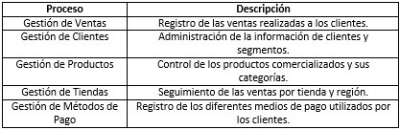
Procesos organizacionales relevantes:

Slide 6
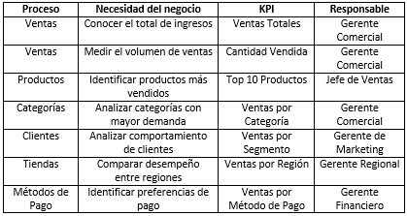
Matriz de procesos y requerimientos

Slide 7
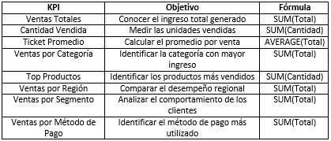
kPIs DEFINIDOS

Slide 8
02
Diseño Dimensional

Slide 9
Descripción
Para el desarrollo del proyecto se implementó un modelo dimensional tipo Esquema Estrella (Star Schema), debido a que este modelo facilita el análisis de la información y optimiza el rendimiento de las consultas analíticas en herramientas de Inteligencia de Negocios como Power BI. El modelo está conformado por una tabla de hechos (FactVentas), donde se registran las transacciones de ventas, y seis tablas de dimensiones que describen el contexto de cada operación: cliente, producto, tienda, tiempo, vendedor y método de pago. La estructura permite analizar las ventas desde diferentes perspectivas, facilitando la generación de indicadores y dashboards para apoyar la toma de decisiones.

Slide 10
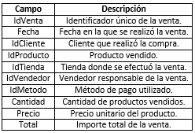
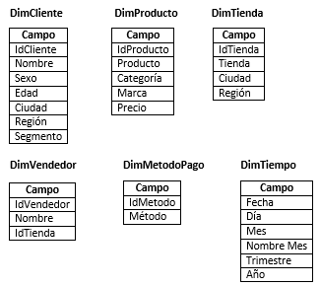
TABLA DE HECHOS
TABLA DE DIMENSIONES

Slide 11
MEDIDAS IMPLEMENTADAS EN POWER BI
Ventas Totales: Ventas Totales = SUM(FactVentas[Total])
Cantidad Vendida: Cantidad Vendida = SUM(FactVentas[Cantidad])
Ticket Promedio: Ticket Promedio = AVERAGE(FactVentas[Total])
Total_Ventas: Total_Ventas = COUNTROWS(FactVentas)
Total_Clientes: Total_Clientes = DISTINCTCOUNT(DimCliente[IdCliente])
Total_Productos: Total_Productos = DISTINCTCOUNT(DimProducto[IdProducto])
GRANURALIDAD
La granularidad definida para la tabla FactVentas corresponde a una venta individual. Cada registro representa una transacción específica realizada por un cliente para un producto determinado, en una fecha específica, en una tienda, atendida por un vendedor y utilizando un método de pago. Esta granularidad permite analizar la información con el máximo nivel de detalle y posteriormente realizar agrupaciones por tiempo, producto, cliente, región o método de pago.

Slide 12
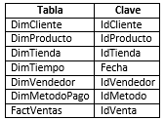
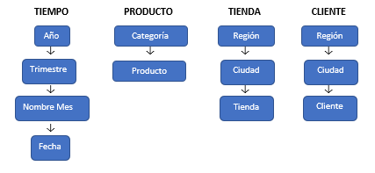
CLAVES Y RELACIONES
JERARQUÍAS

Slide 13
JUSTIFICACIÓN MODELO ESTRELLA
Se seleccionó el modelo dimensional tipo Esquema Estrella debido a que facilita el análisis multidimensional de la información y simplifica la construcción de indicadores en Power BI. La estructura implementada permite relacionar una única tabla de hechos (FactVentas) con seis dimensiones (Cliente, Producto, Tienda, Tiempo, Vendedor y Método de Pago), lo que facilita el análisis de las ventas desde diferentes perspectivas, como productos, clientes, regiones, períodos de tiempo y métodos de pago. Este diseño mejora la organización de los datos, facilita la creación de KPIs y optimiza el rendimiento de las consultas utilizadas en el dashboard.

Slide 14
03
Implementación técnica del data warehouse

Slide 15
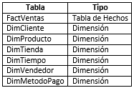
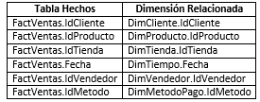
TABLA DE TIPOS:
CREACIÓN DE RELACIONES

Slide 16
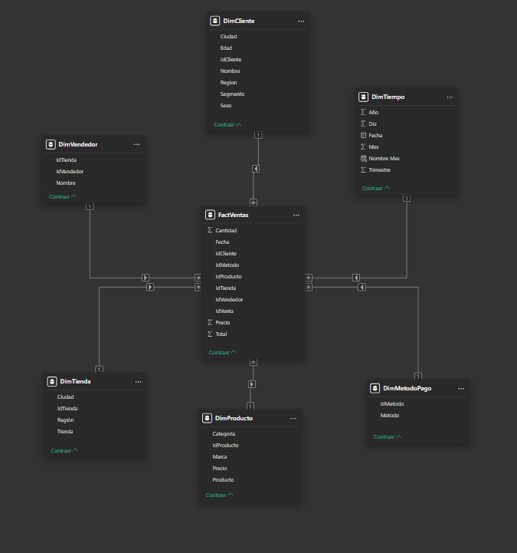

Slide 17

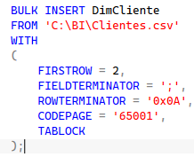
CARGA DE DATOS
PROCESO DE CARGA BULK INSERT

Slide 18
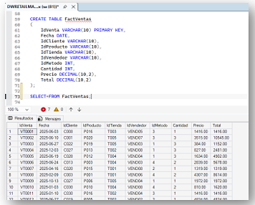
VALIDACION DE INFORMACIÓN

Slide 19
04
Proceso ETL

Slide 20
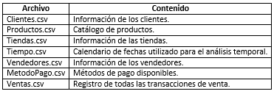
EXTRACCIÓN DE DATOS

Slide 21
TRASNFORMACIÓN DE DATOS
CARGA DE DATOS
ORGANIZACIÓN DE INFORMACIÓN:
Fechas → DATE
Cantidades → INT
Precios → DECIMAL
Identificadores → VARCHAR
ESTANDARIZACION DE FORMATO:
Separador de campos: ;
Codificación: UTF-8
Primera fila como encabezado
Inicio de lectura desde la segunda fila (FIRSTROW = 2).
Separador de campos (FIELDTERMINATOR = ';').
Separador de filas (ROWTERMINATOR = '0x0A').
Codificación UTF-8 (CODEPAGE = '65001').

Slide 22
05
Desarrollo Dashboard en BI

Slide 23
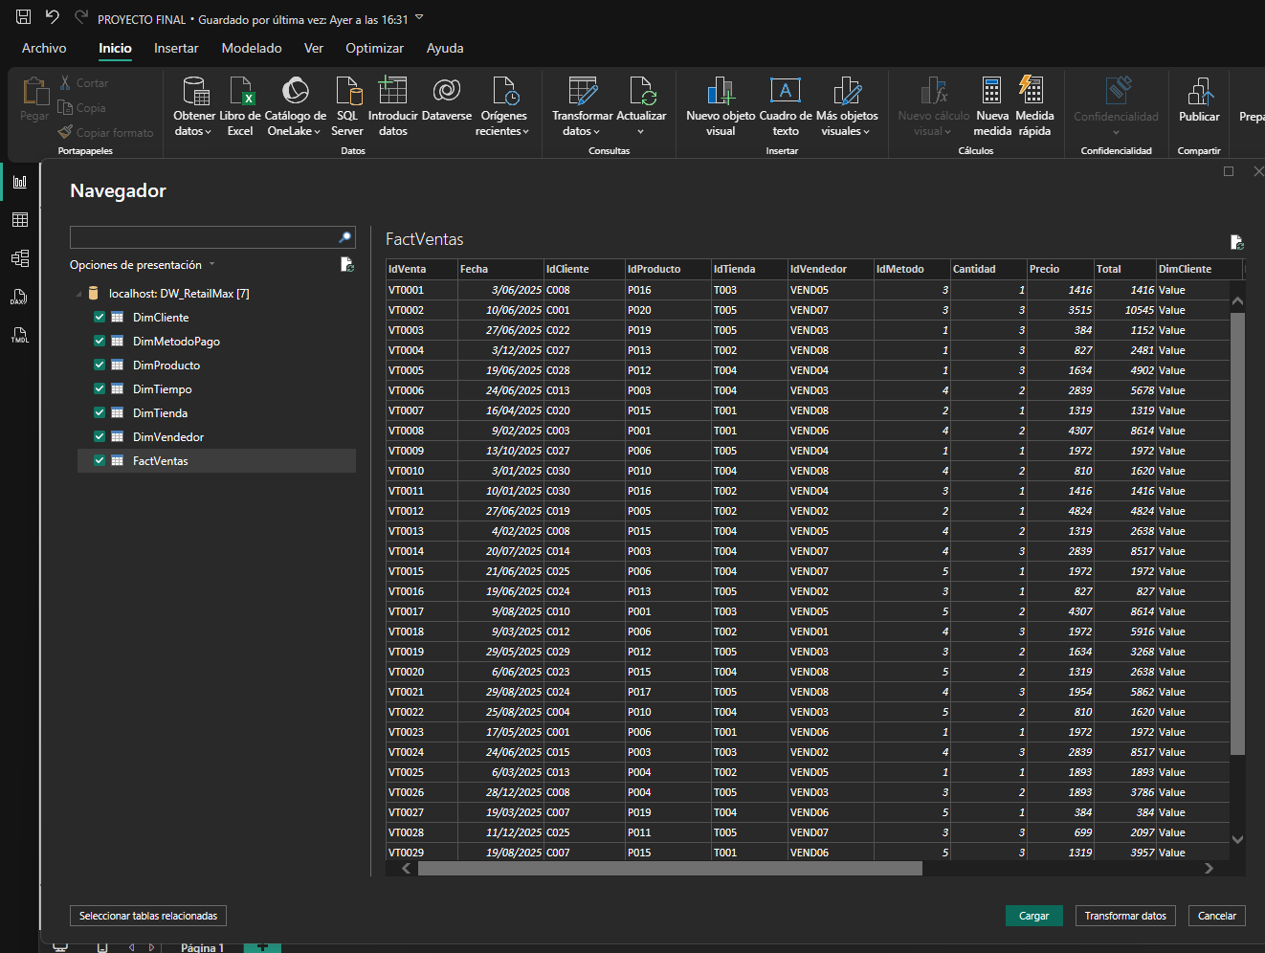
CONEXIÓN AL DATA WAREHOUSE

Slide 24
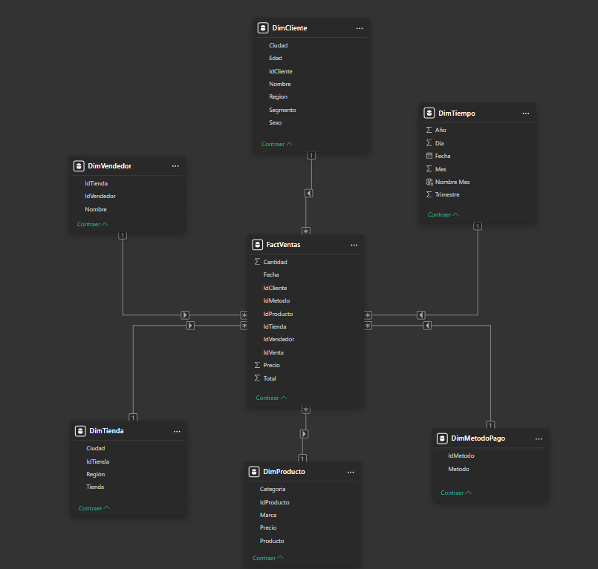
MODELO DE DATOS EN POWER BI

Slide 25
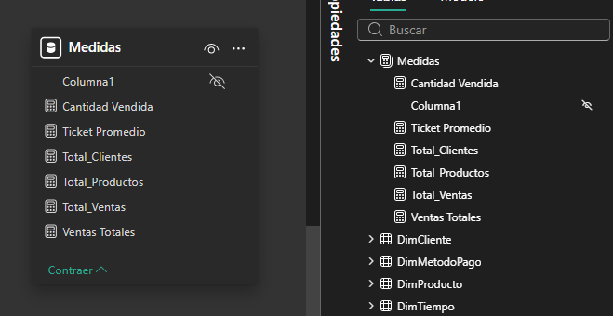
CREACION DE MEDIDAS DAX

Slide 26
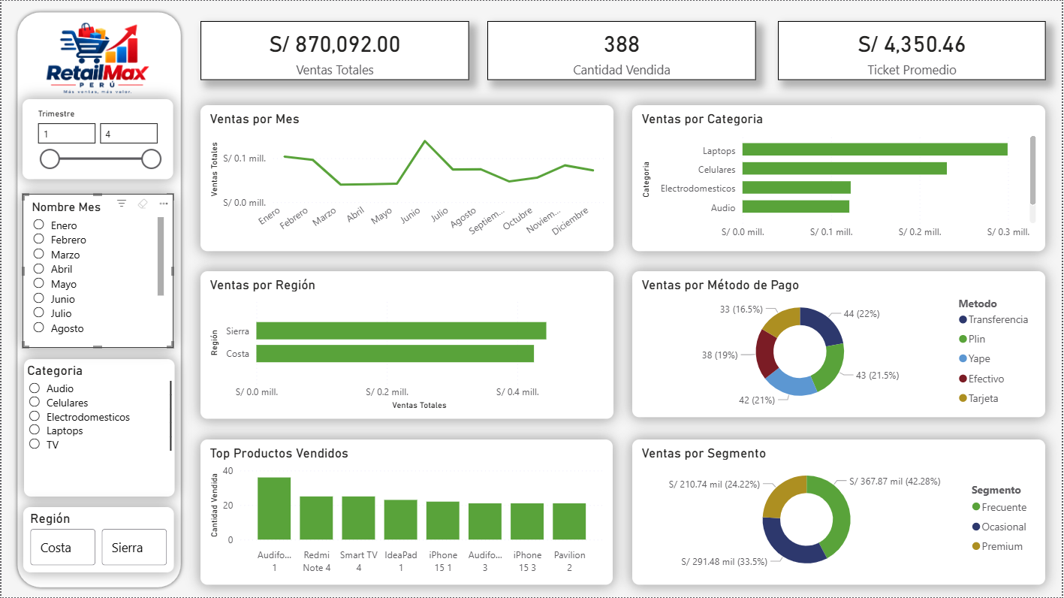
DASHBOARD

Slide 27
06
Conclusiones y recomendaciones

Slide 28
El proyecto permitió implementar un Data Warehouse y un dashboard interactivo en Power BI, logrando organizar e integrar la información de ventas de RetailMax Perú S.A.C. de manera estructurada y confiable para su análisis. Los indicadores desarrollados, como Ventas Totales, Cantidad Vendida y Ticket Promedio, junto con los filtros interactivos, facilitaron el análisis del desempeño comercial, permitiendo identificar las categorías con mayores ingresos, comparar resultados por regiones, analizar el comportamiento de los clientes y conocer los métodos de pago más utilizados. Como mejora, se recomienda mantener actualizado el Data Warehouse mediante procesos ETL periódicos, incorporar nuevas dimensiones e indicadores estratégicos e implementar controles de calidad de datos que fortalezcan la confiabilidad de la información y apoyen una mejor toma de decisiones.

